Slide 1
TEKNOLOJI VE TASARIM
DERSI

Slide 2
INOVASYON

Slide 3
İNOVASYON NEDİR ?
Dünyanın tanık olduğu insan yapısı değişimlerin tümü, insanlardaki yeni ve farklı şeyler arama eğiliminin bir sonucudur. Yeni bir şeyler deneme arzusu, insanın en temel özelliklerinden biridir. Dünyada sonsuz yeni fikir ortaya atılır, ama bu fikirler ancak değer yarattığı zaman inovasyon haline gelir.
İnovasyon bir icat değildir, bir icadın uzantısıdır.

Slide 4
İNOVASYON; Farklı, değişik, yeni fikirler geliştirmek ve bunları uygulamaktır.
Bir mucit " bir icat hakkında yeni bir fikir "keşfederse, bu fikrini bahsi geçen icat üzerine uyarlarsa bu durumda mucit yeni bir icat yapmış sayılmaz. Ancak inovasyon yapmış olur. Uygulanmaya konmadıkları sürece iyi fikirlerin değişime bir etkisi yoktur.

Slide 5
İNOVASYON SÜRECİ
Bilginin ekonomik ve toplumsal faydaya dönüştürülmesi olarak tanımlanır.
Bu nedenle de teknik, ekonomik ve sosyal süreçlerin oluşturduğu bir bütündür. Bireylerde ve toplumda değişime olan istek, yeniliğe açıklık ve girişimcilik ruhuyla özdeşleşen bir kültür gerektirir.

Slide 6
İnovatif düşünme
Bilgiyi yararlı hale getirerek toplumun yararına dönüştürme şeklidir.
Bu nedenle teknik olarak, sosyal olarak ve ekonomik olarak bir takım süreçleri bünyesinde barındırır.
Bunu yapmak için de kendimizde değişime istekli, yeniliklere açık, girişimci ruhu olan bir kültür olup olmadığını sorgulamamız gerekiyor. Daha sonra bunu toplumumuza aktarmak da bizim işimiz.

Slide 7
İnovasyon Neden Önemlidir?
Bir ülkede ne kadar çok inovasyon yapan mucit varsa;
O ülkenin insanlarının yaşam kalitesi ve refahı o kadar artar.
İnsanlar çok daha iyi şartlarda yaşar.
Çok daha iyi hizmetlerden yararlanır.
Çok daha yüksek gelirler elde ederler.
Aynı zamanda ülkenin de rekabet gücü artar.
Bunun anlamı ise, o ülkenin diğer ülkelere göre daha güçlü bir konuma yükselmesidir.

Slide 8
Hepimizin arzusu ve isteği, herkesin daha iyi şartlarda yaşaması, ülkemizin ve toplumumuzun kalkınıp gelişmesi olduğuna göre, bize bu kapıları açacak anahtar; inovasyon ve inovatif düşünmekten geçer.

Slide 9
İNOVASYON TÜRLERİ

Slide 10
1-Ürün inovasyonu
Bir işletme tarafından pazara sunulan, elle tutulup gözle görülen nesneler ürün olarak adlandırılır.
Bir işletmenin farklı, yeni, değişik bir ürün geliştirmesi ve bunu pazara sunması ürün inovasyonu yapması anlamına gelir.
Örneğin;Şampuan, domates tohumlarının ve yumurtaların farklı ve değişik olacak şekilde geliştirilip üretilmeleriyle yapılan inovasyon ürün inovasyonudur.

Slide 11
2-Hizmet inovasyonu
Bir işletme tarafından pazara sunulan, alıcılara sağlanan faydalar hizmet olarak adlandırılır. İşletmeler hem ürün hem de hizmet sunabildikleri gibi sadece ürün veya sadece hizmet sunabilirler.
Örneğin; hastaneler ve oteller genellikle sadece hizmet sunarlar. Ama restoranlar hem hizmet hem de ürün sunarlar (Yemekler onların ürünleridir.).

Slide 12
Bir bilgisayar üreticisi ürün sunar; bilgisayar onun ürünüdür. Ama sattığı bilgisayarı evimize kadar teslim ederse veya daha sonra bunun bakımını ve tamirini yaparsa hizmet sunmuş olur.
Bir hastanenin hastalarına elden vermekte olduğu tahlil sonuçlarını internetten veriyor olması bir hizmet inovasyonudur. Böylece, hastalarının işini kolaylaştırmış; tahlil sonuçlarını almak için hastaneye gitme zahmetinden kurtarmış olur.
Böyle bir hizmet sunduğu için de uzak mesafelerde oturan ya da işleri çok yoğun olan hastalar, bu hizmeti sunmayan diğer hastanelere gitmek yerine, o hastaneye gitmeyi tercih ederler.

Slide 13
3-Pazarlama inovasyonu
Ürün ve hizmetler pazara ( alıcı ve tüketici ) sunulmak amacıyla geliştirilir ve üretilir. Ürün ve hizmetlerin daha çok satılması için daha fazla sayıda müşteri çekebiliyor olması gerekir.
Daha fazla müşteri çekebilmek için ürün ve hizmetlerde farklı, değişik ve yeni tasarımların ve pazarlama yöntemlerinin geliştirilip kullanılması pazarlama inovasyonu olarak adlandırılır.
Örneğin; Omega 3’lü yumurtaları çocukların ilgisini çekecek ve onları yumurta yemeye özendirecek şekilde değişik paketlerde pazara sunan tasarımcı , pazarlama inovasyonu yapmış olur.

Slide 14
İNOVASYON SÜRECİ

Slide 15
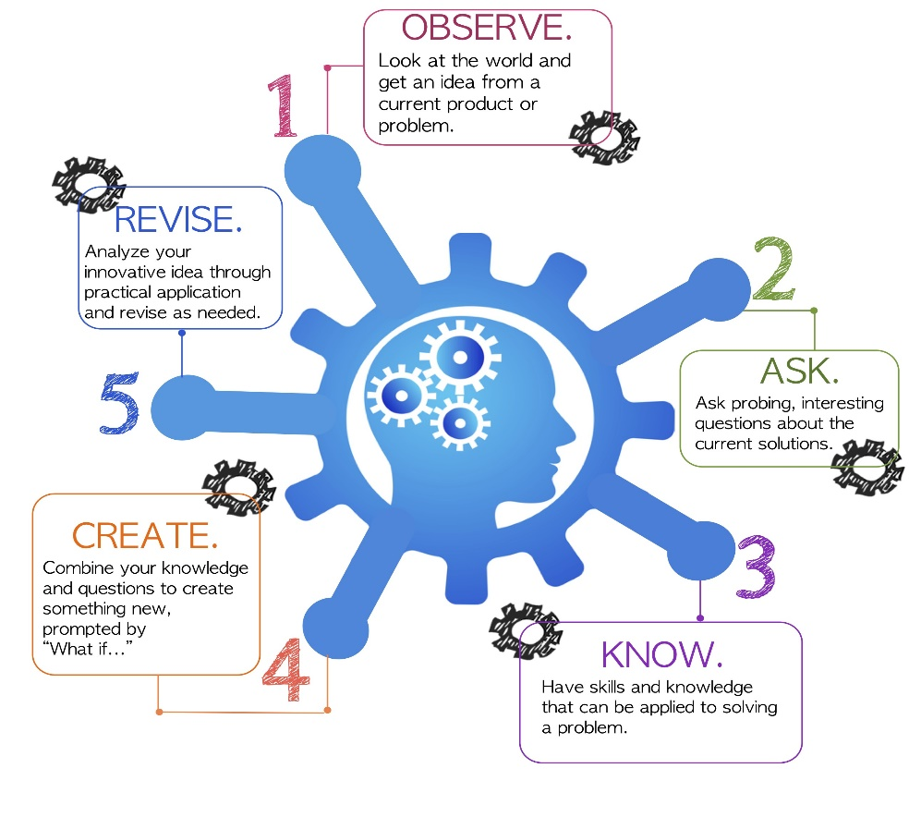
GÖZLEM
BİR ÜRÜN VEYA SORUNUN ELE ALIN
REVİZE
FİKRİ YENİLEMEK
İRDELEMEK
SORULAR SORMAK
OLUŞTURMA
FİKRİN YAPIMI
PROTOTİPLEME
GELİŞTİRME
FİKRİ OLUŞTURMA İÇİN
DENMELER YAPMA

Slide 16
İNOVASYON ÖZET OLARAK
1-Kavram olarak; (yenilikçilik-yenilik)
2-Süreç olarak; (yenilemeyi / yenilenmeyi)
3-Sonuç olarak; (yeniliği) ifade eder.

Slide 17
İNOVASYON ÖRNEKLERİ

Slide 19
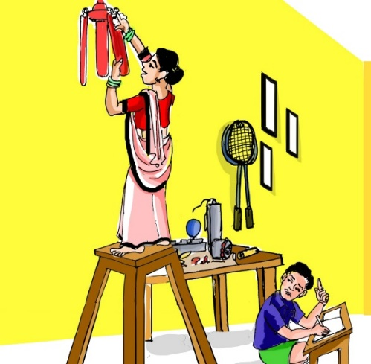
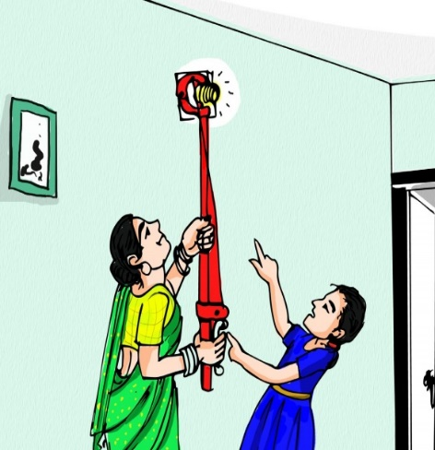

Slide 21
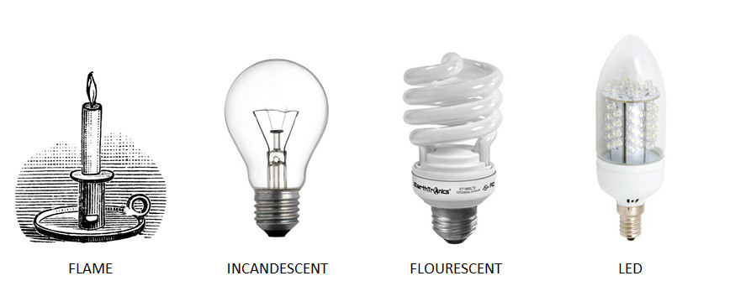
LAMBANIN İNOVASYON SERÜVENİ

Slide 22
SES KAYDININ İNOVASYON SERÜVENİ

Slide 23
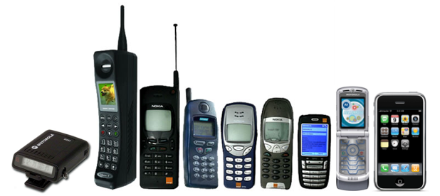
TELEFONUN İNOVASYON SERÜVENİ

Slide 24
TEKERLEĞİN İNOVASYON SERÜVENİ

Slide 25
İNOVASYON ETKİNLİĞİ

Slide 26
Etkinliği Yapma durumu
Bireysel;
Grup;
Eğer etkinlik seçimin grupça ise grup ortağın ;

Slide 27
Etkinliği Yapmak istediğim inovasyon türü
Ürün inovasyonu
Hizmet inovasyonu
Pazarlama inovasyonu

Slide 28
Etkinliği Yapmak istediğim inovasyon fikri

Slide 29
Etkinliği Yapmak istediğim inovasyon fikrine ait araştırma resimlerim

Slide 30
İNOVASYON FİKRİNE AİT TASLAK ÇİZİM

Slide 31
İNOVASYON ETKİNLİK DEĞERLENDİRME ÖLÇÜTLERİ
İnovasyon kavramlarını açıklar. İnovasyon sürecini yorumlar. İnovatif düşünme tekniğine uygun sorunlarını tanımlar. İnovasyon türlerini ayırt eder. Örnek ürünleri inovasyon sürecine göre tekrar yorumlar. İnovasyon örneklerini öğrendiklerini kullanarak analiz eder. İnosyon etkinlik fikrini özgün şekilde oluşturur. İnovasyon fikrinin doğru şekilde görselleştirir. İnovasyon fikrinin sürdürülebilirlik çalışmalarını tamamalar. İnoyasyon fikrini geri dönütler sonrası tekrar yapılandırır

